Slide 1



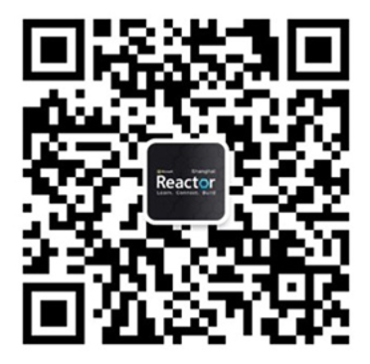
今天的分享 09:55 开始
请关注公众号 MSReactor
回复 PWA 加入直播交流群
微软、英特尔携手谷歌联合举办

Slide 2
微软、英特尔携手谷歌联合举办

Slide 3
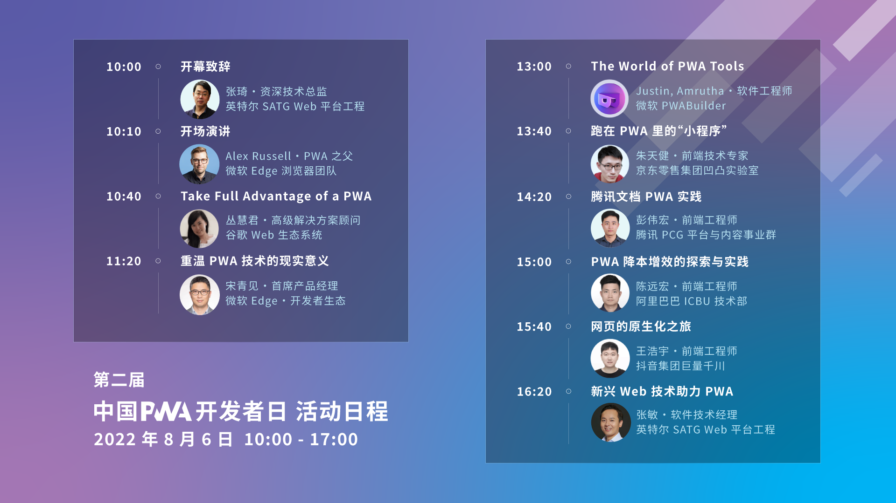

Slide 4

中国 PWA 开发者日 - 活动礼品
关注公众号 MSReactor
回复 PWA 加入直播交流群
联系 小R 领取奖品。
PWA 社区 T 恤 Edge T 恤 PWA 社区鼠标垫

Slide 5
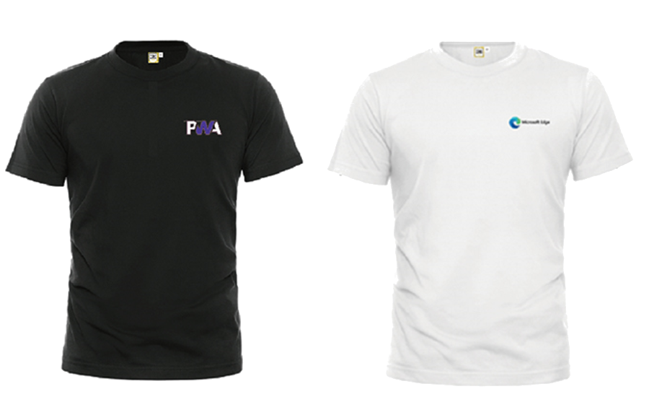

活动 弹幕提问
弹幕提问，问题被选中即可获得大会礼品
PWA 社区 T 恤 Edge T 恤
PWA 社区鼠标垫
请关注公众号 MSReactor
回复 PWA 加入直播交流群
联系 小R 领取奖品。

Slide 6
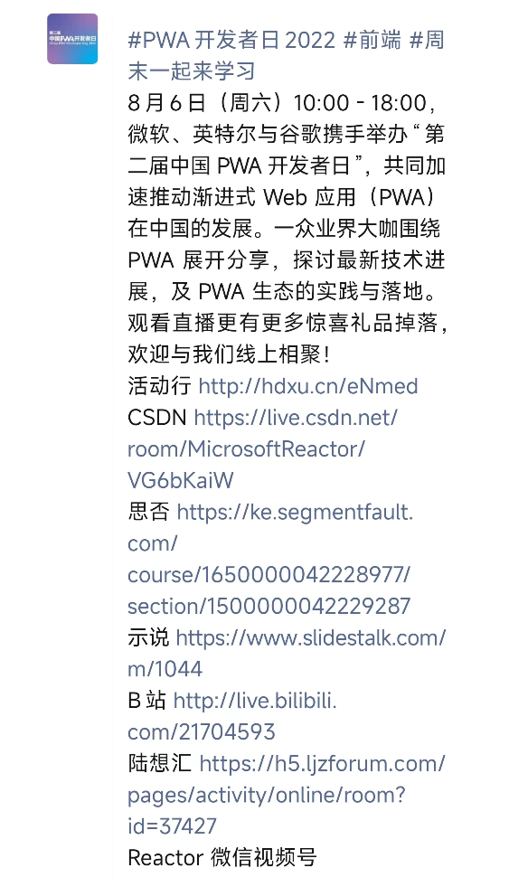
活动 朋友圈、微信群转发
大会当天转发任意渠道直播链接到朋友圈，带话题 #PWA开发者日2022 #前端 #周末一起来学习 向小伙伴们分享本次 PWA 大会，获得 52 赞，或转发到 300 人以上非本次活动的前端或相关技术交流群，截屏到本次活动的直播交流群，即可获得大会纪念T恤或鼠标垫一份，仅限前 50 位，先到先得。
PWA 社区鼠标垫
PWA 社区 T 恤 Edge T 恤
请关注公众号 MSReactor
回复 PWA 加入直播交流群
联系 小R 领取奖品。

Slide 7
转发示例
#PWA开发者日2022 #前端 #周末一起来学习
8月6日（周六）10:00 - 18:00，微软、英特尔与谷歌携手举办“第二届中国 PWA 开发者日”，共同加速推动渐进式 Web 应用（PWA）在中国的发展。一众业界大咖围绕 PWA 展开分享，探讨最新技术进展，及 PWA 生态的实践与落地。
观看直播更有更多惊喜礼品掉落，欢迎与我们线上相聚！
Reactor 微信视频号
活动行：http://hdxu.cn/eNmed
CSDN：https://live.csdn.net/room/MicrosoftReactor/VG6bKaiW
思否：https://ke.segmentfault.com/course/1650000042228977/section/1500000042229287
示说：https://www.slidestalk.com/m/1044
B站：http://live.bilibili.com/21704593
陆想汇：https://h5.ljzforum.com/pages/activity/online/room?id=37427

Slide 8
中国 PWA 开发者日 - 活动礼品
关注公众号 MSReactor
回复 PWA 加入直播交流群
联系 小R 领取奖品。
PWA 社区 T 恤 Edge T 恤 PWA 社区鼠标垫

Slide 9
嘉宾问答 Q&A

Slide 10

嘉宾问答 Q&A

